Slide 1
Презентация авторского дидактического лото «Путешествие по Бежицкому району г.Брянска»
МУНИЦИПАЛЬНОЕ БЮДЖЕТНОЕ ДОШКОЛЬНОЕ ОБРАЗОВАТЕЛЬНОЕ УЧРЕЖДЕНИЕ ДЕТСКИЙ САД №7 «КОЛОКОЛЬЧИК» Г.БРЯНСКА
Храмченкова Н.Н.
Старший воспитатель

Slide 2
Актуальность
Национальная доктрина образования Российской Федерации определила, что «система образования призвана обеспечить воспитание патриотов России».
ФГОС ДО нацеливает педагогов на формирование у дошкольников «первичных представлений о малой родине и Отечестве, представлений о социокультурных ценностях нашего народа, об отечественных традициях и праздниках».
Таким образом, от педагогов требуется глубокая работа по воспитанию у детей патриотизма, гражданственности, уважения к правам и свободам человека.
Как показывает практика дети, начиная с дошкольного возраста, страдают дефицитом знаний о родном городе и крае.
Исходя из выше сказанного, можно сделать вывод, что работа по нравственно — патриотическому воспитанию детей является актуальной и приоритетной задачей нашего дошкольного учреждения.

Slide 3
Цель
Воспитывать нравственно-патриотические качества у детей дошкольного возраста через ознакомление с родным городом.
Программные задачи:
Образовательные:
Познакомить детей с планом - схемой Бежицкого района.
Закрепить знания:
о памятниках защитникам Отечества Бежицкого района: летчику – истребителю П.М.Камозину, конструктору танка Т-34 А.А.Морозову, командирам партизанских отрядов А.И. Виноградову и Д.Н. Медведеву;
о предприятиях тяжелой, легкой и пищевой промышленности Бежицкого района: Брянском автомобильном заводе, Брянском машиностроительном заводе, Брянском сталелитейном заводе, Брянском камвольном комбинате, Бежицкий хлебокомбинате, их расположении и назначении;
об учреждениях культуры и спорта Бежицкого района: ледовом дворце «Пересвет», кинотеатре «Победа», музее им. братьев Ткачевых, их расположении и назначении.

Slide 4
Развивающие
Развивать:
познавательные, коммуникативные умения детей в совместной деятельности;
умение ориентироваться в окружающем, соотносить реальные объекты с их условным обозначением;
основы логического мышления детей, умение делать несложные выводы, умозаключения;
связную монологическую речь и диалогическую речь, речевую активность, умение составлять рассказ;
умение взаимодействовать со сверстниками и взрослым в игре.
Воспитательные
Воспитывать у детей:
интерес, любовь и бережное отношение к своему району, городу, краю;
уважение к ветеранам, освободившим нашу страну от фашистов, к труду взрослых.

Slide 5
Возрастная категория воспитанников: старший дошкольный возраст.
В комплект игры входят: карта Бежицкого района г.Брянска; кубики с фотографиями объектов района , с обратной стороны которых - квадраты красного, желтого и синего цвета с цифрами; стрелки зеленого цвета; игрушка автобус.

Slide 6
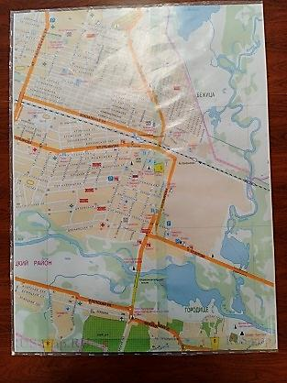

Slide 7
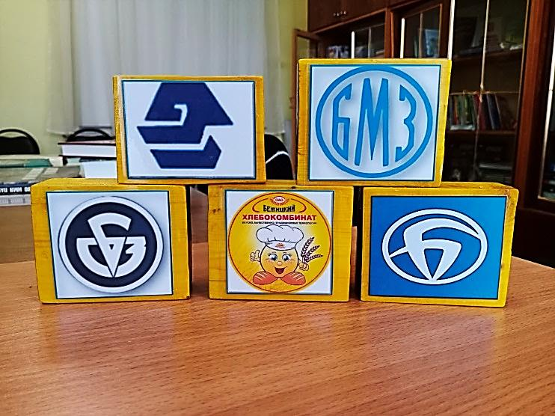

Slide 8
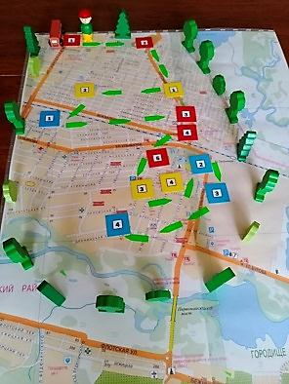
Игровые действия
Игра проводится с группой или подгруппой детей. Воспитатель показывает детям карту. На карту прикреплены зеленые стрелки. По ходу стрелок, в определенной последовательности, прикреплены квадраты красного, синего и желтого цвета с цифрами.

Slide 9
Воспитатель спрашивает у детей, что обозначает эта карта. Создает игровую, проблемную ситуацию с помощью игрушек. Предлагает отправиться в путешествие по Бежицкому району. Для этого дети делятся на 3 команды. У каждой команды кубики с изображением объектов, перевернутые обратной стороной. На обратной стороне кубиков наклеены квадратики определенного цвета с цифрой, соответствующие обозначению на карте.
Воспитатель предлагает детям отправиться в путешествие на автобусе. Автобус будет передвигаться по зеленым стрелочкам, от квадратика к квадратику определенного цвета с цифрой.
Педагог поясняет детям, что путешествие необычное. Задача команды, у которой есть кубик с таким же квадратиком и цифрой, посмотреть на кубик, не показывая его, и, не называя объект, рассказать о нем как можно интереснее.

Slide 10
Задача других команд - назвать объект. Команда, первая правильно назвавшая объект, ставит его на карту и получает балл – звездочку. Далее путешествие продолжается.
Побеждает команда, угадавшая наибольшее число объектов и получившая наибольшее количество звездочек.

Slide 12
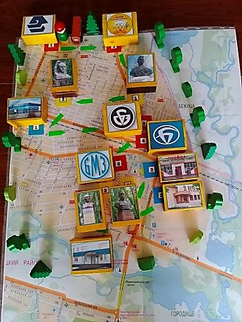
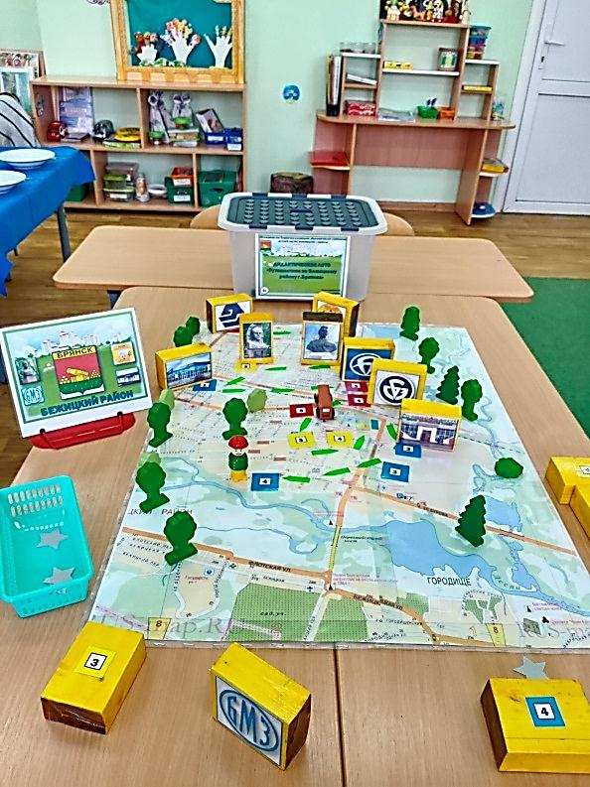

Slide 13
Игровые правила:
Не перебивать того, кто начал говорить первым.
Соблюдать очередность.
Экскурсовода - ведущего выбирать с помощью считалки или по договоренности.
Рекомендации по использованию в практике работы детского сада
Игра может использоваться: в непосредственной образовательной деятельности, совместной деятельности воспитателя и детей, самостоятельной игровой деятельности детей (после освоения игровых правил и содержания игры).

Slide 14
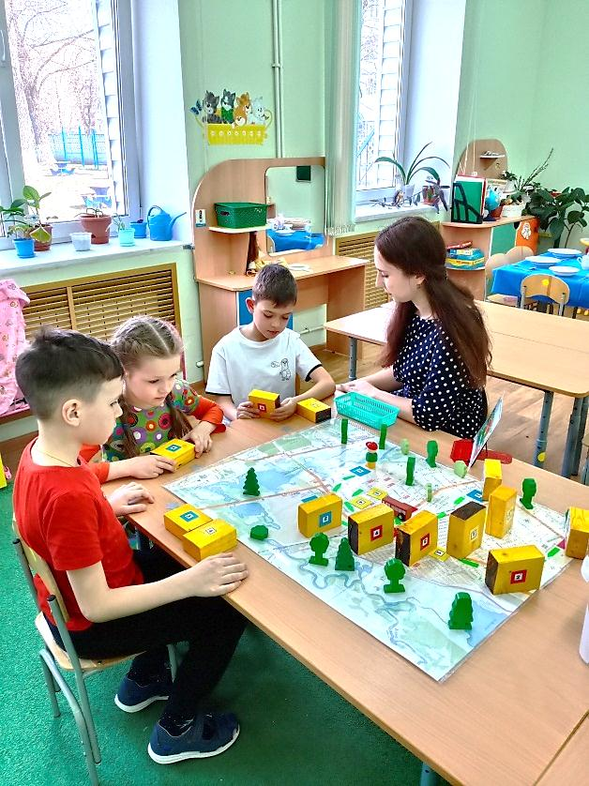

Slide 15
Варианты игры:
«Экскурсия по достопримечательностям Бежицкого района г.Брянска»;
«Кому поставлен памятник?»; «Расскажи о памятнике»; «Где находится памятник?», «Что на открытке?»;
«Экскурсия на предприятия тяжелой промышленности Бежицкого района г.Брянска»;
«Экскурсия на предприятия пищевой промышленности Бежицкого района г.Брянска»;
«Мир профессий и предприятий» (отгадывание загадок о профессиях, предприятие, характер работы);
«Экскурсия по местам отдыха жителей Бежицкого района» (театры, музеи, библиотеки, цирк, парки и скверы, река Десна, спортивные сооружения и т.д.);
«Городской лабиринт», «Знатоки Бежицкого района», «Загадки о Бежице», «Поле чудес», «КВН» (в форме викторины);
«Исправь ответ»; «Где я был (а) не скажу, лишь об этом расскажу»;
«Интервью», «Волшебный микрофон», «Продолжи».

Slide 16
Варианты усложнения игры:
В роли экскурсоводов – дети;
Использование новых объектов;
Использование в одной игре одновременно несколько игр;
Например. «Экскурсия на предприятия Бежицкого района»: «Мир профессий и предприятий», «Интервью», «Волшебный микрофон», «Где я был (а) не скажу, лишь об этом расскажу» (отгадывание загадок о профессиях, описание характера работы, предприятия, продукции, подбирание к профессии картинок инструментов и оборудования и т.д.);
«Путешествие в прошлое», «Найди отличия» (сравнение изображений улиц и людей старого и современного района, зданий различных архитектурных стилей и т.д.);
«Заколдованный город», «Узнай по фрагменту, контуру, силуэту»;
«Кто больше знает?» (улиц, храмов, памятников архитектуры, достопримечательностей, парков, предприятий и т.д.);
Использование экскурсоводом кубика с цифрами для определения хода;
Макеты объектов изготавливаются детьми.

Slide 17
